Slide 1
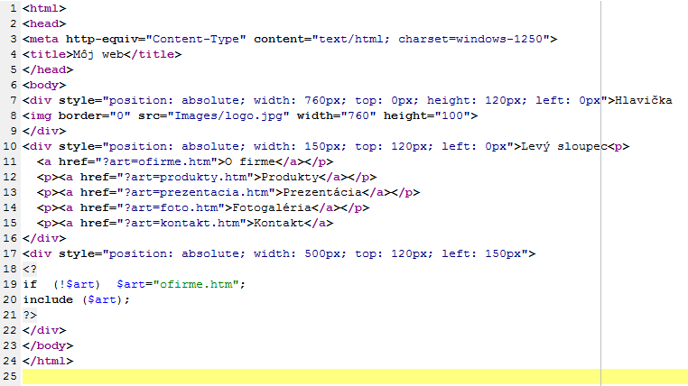
Cieľ: Nadobudnúť zručnosti pri práci s editorom PsPad:
Odpíšte v editore PsPad nasledovný kód:
Kód uložte ako súbor index.php, do priečinka c://apache/htdocs/vzor ako súbor index.php. Súbory ofirme.htm, produkty.htm, prezentacia.htm, foto.htm, kontakt.htm budú vytvorené v editore FrontPage a budú sa nachádzať v priečinku c://apache/htdocs/vzor.

Slide 2
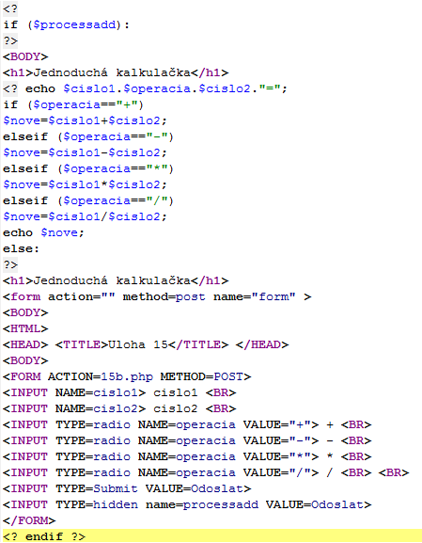
Súbor uložte pod názvom kalkulacka.php do priečinka c://apache/htdocs/priklad

Slide 3
Cieľ: Nadobudnúť zručnosti pri práci s editorom PsPad:
Odpíšte v editore PsPad nasledovný kód:
Kód uložte ako súbor index.php, do priečinka c://apache/htdocs/vzor. Súbory ofirme.htm, produkty.htm, prezentacia.htm, foto.htm, kontakt.htm budú vytvorené v editore FrontPage a budú sa nachádzať v priečinku c://apache/htdocs/vzor.

Slide 4
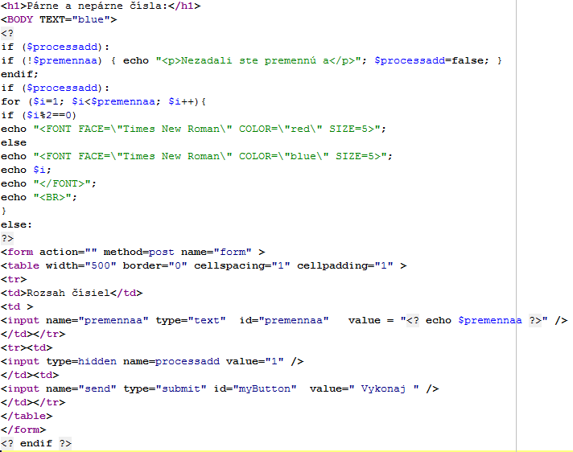
Súbor uložte pod názvom cisla.php do priečinka c://apache/htdocs/priklad

Slide 5
Cieľ: Nadobudnúť zručnosti pri práci s editorom PsPad:
Odpíšte v editore PsPad nasledovný kód:
Kód uložte ako súbor index.php, do priečinka c://apache/htdocs/vzor. Súbory ofirme.htm, produkty.htm, prezentacia.htm, foto.htm, kontakt.htm budú vytvorené v editore FrontPage a budú sa nachádzať v priečinku c://apache/htdocs/vzor.

Slide 6
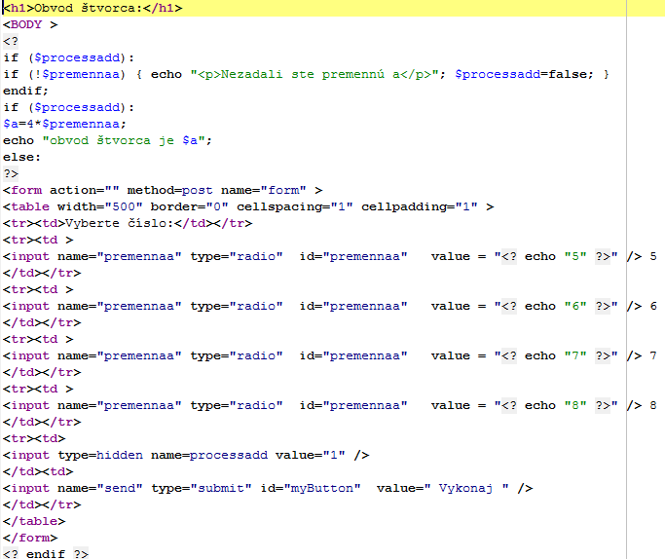
Súbor uložte pod názvom obvod.php do priečinka c://apache/htdocs/priklad

Slide 7
